Slide 1

Återvinn dina fönster till nya fönster!
Christina Stålhandske

Slide 2
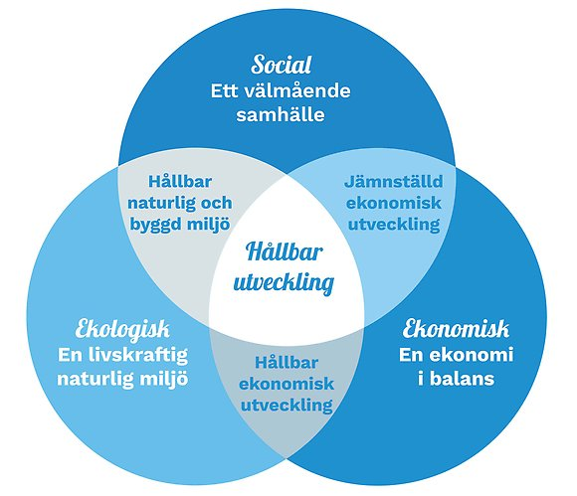
Hållbarutveckling
Hållbarutveckling - konkurrensfördel

Slide 3
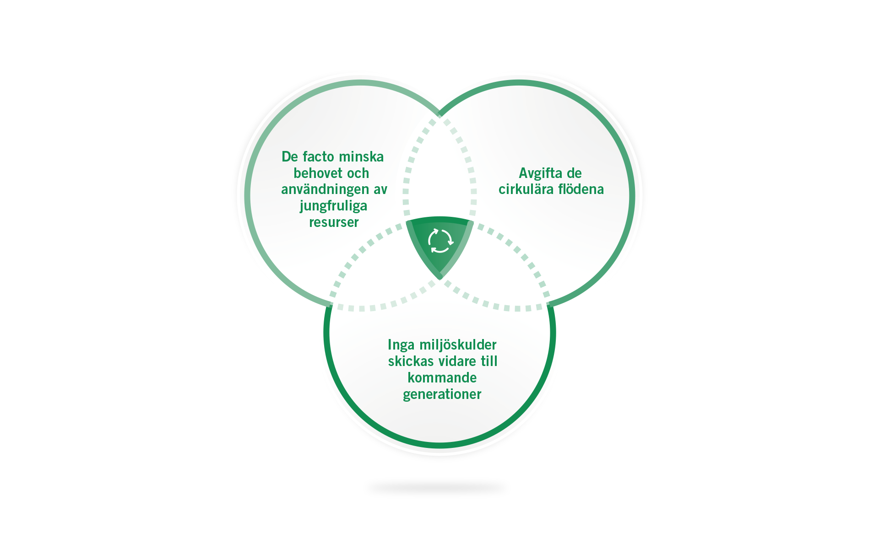
principer för att uppnå Cirkulära lösningar
I utvecklingen av hållbara lösningar för ett cirkulärt samhälle måste dessa tre principer beaktas.

Slide 4
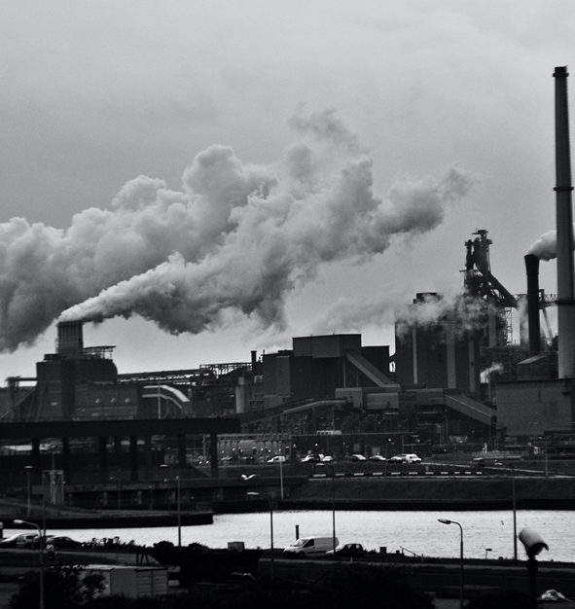
Visste du att…
Nästan 50 % av CO₂-utsläppen i världen kommer från tillverkning och användning av produkter

Slide 5
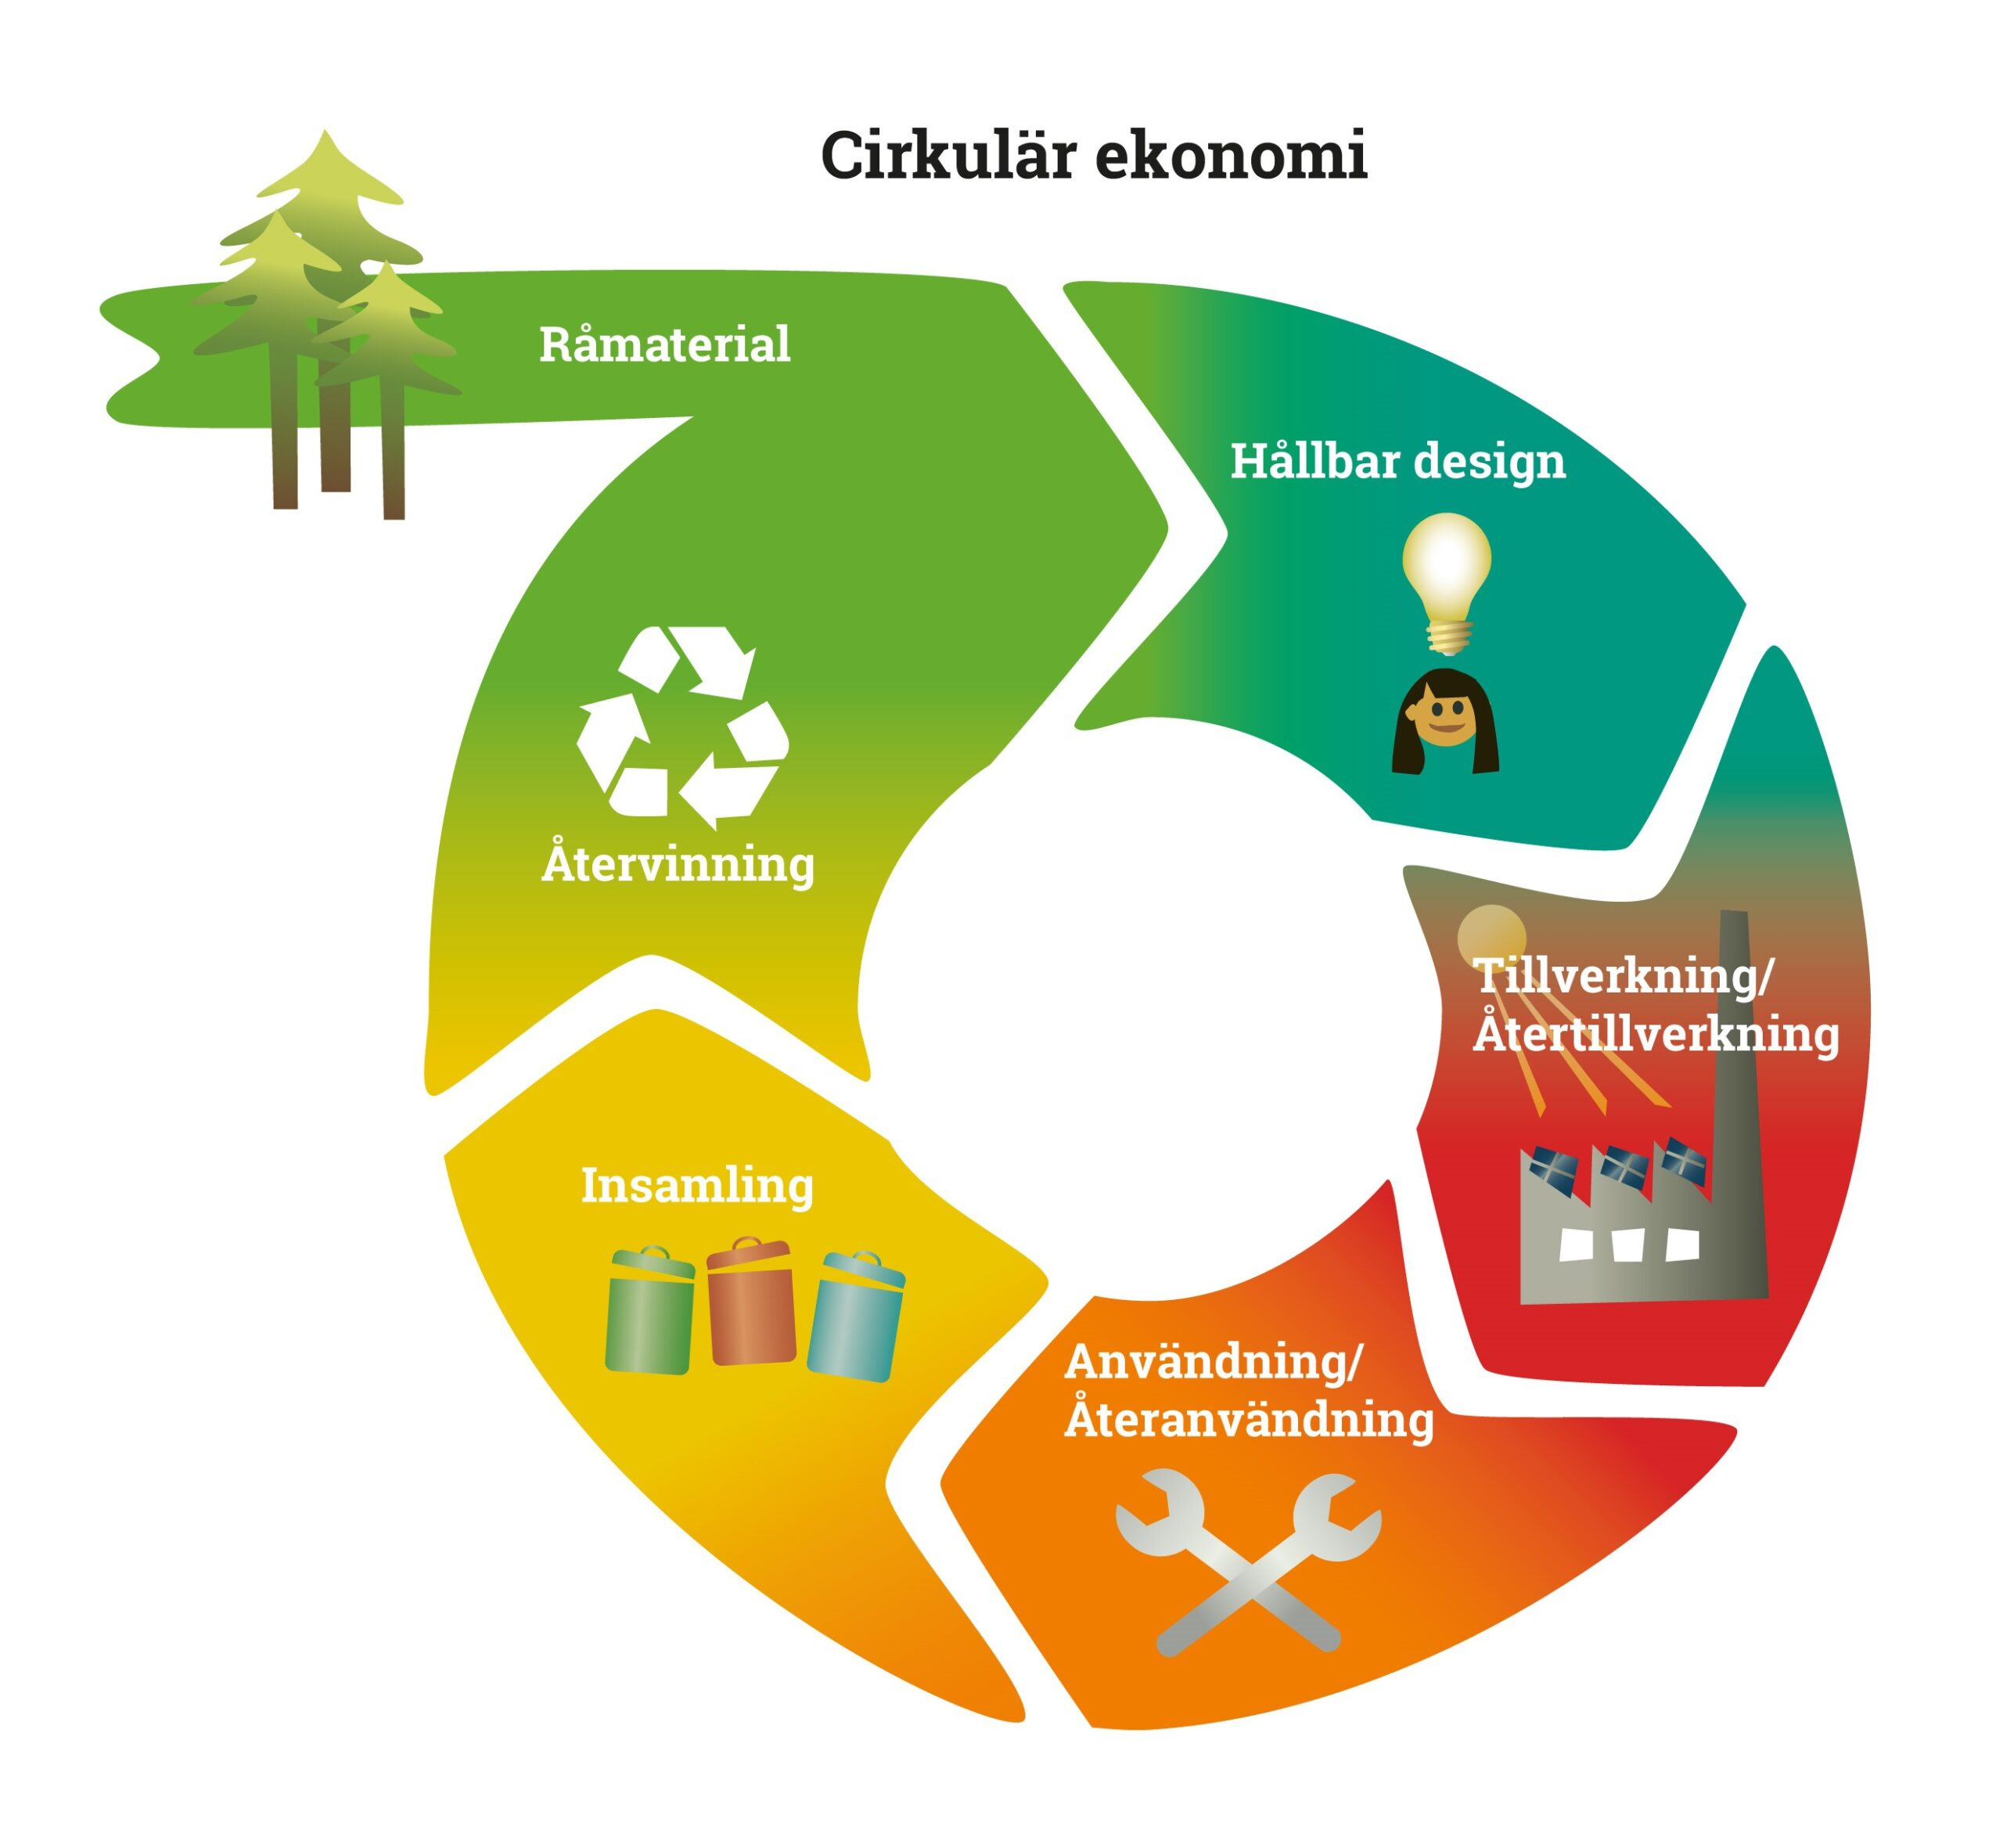
Cirkulär ekonomi
Förutsättning för att vi ska kunna bibehålla vår levnadsstandard.

Slide 6
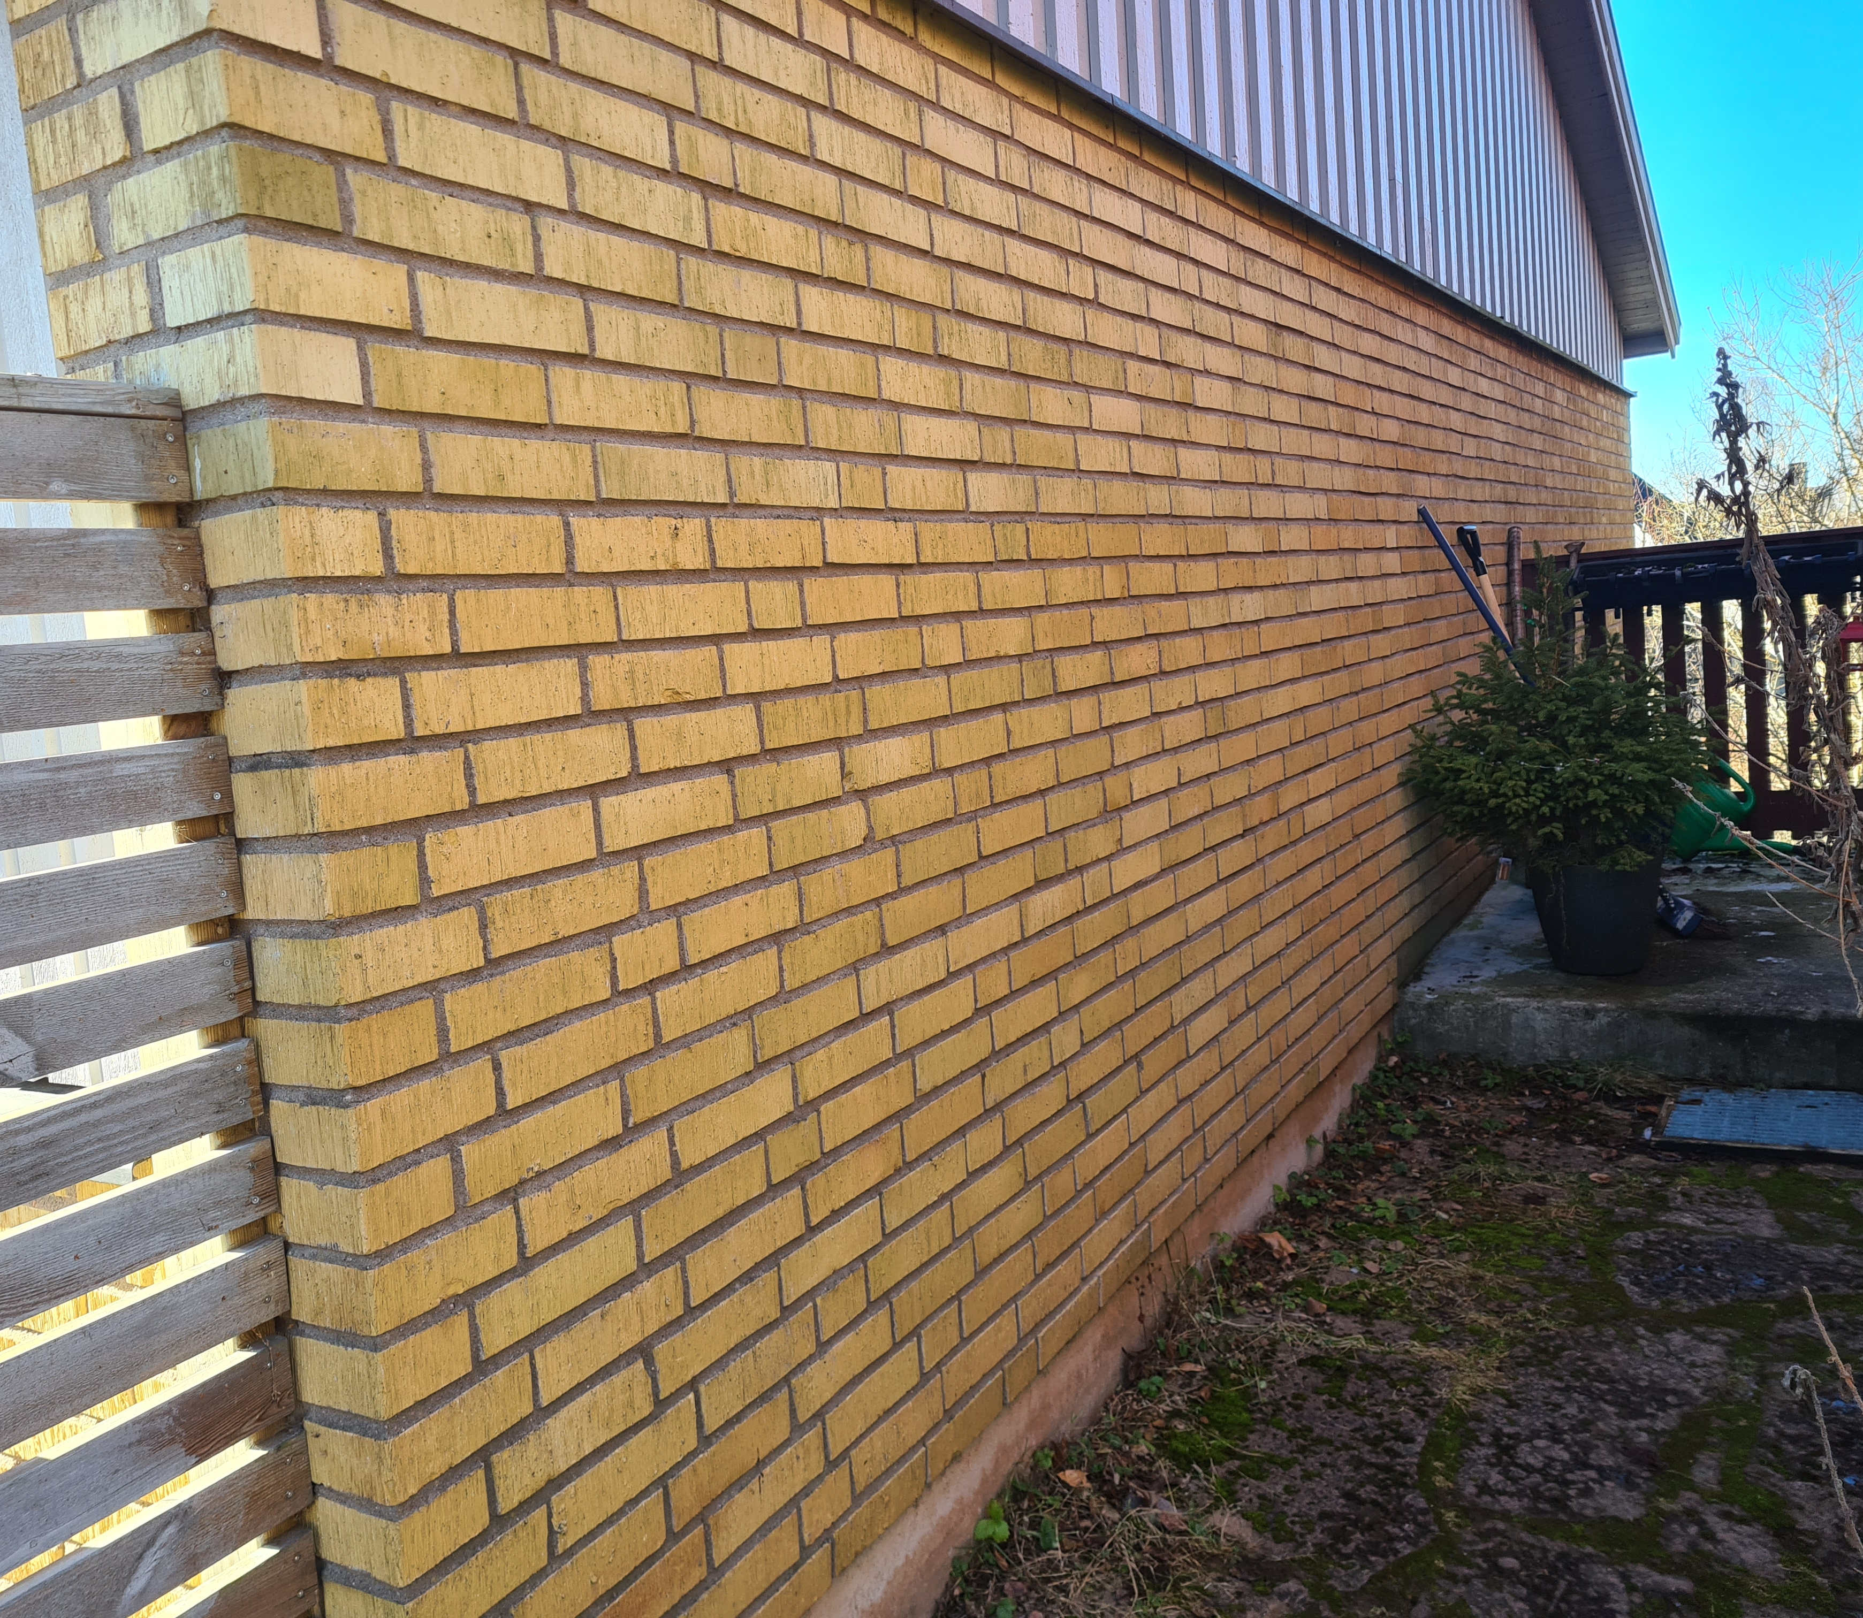
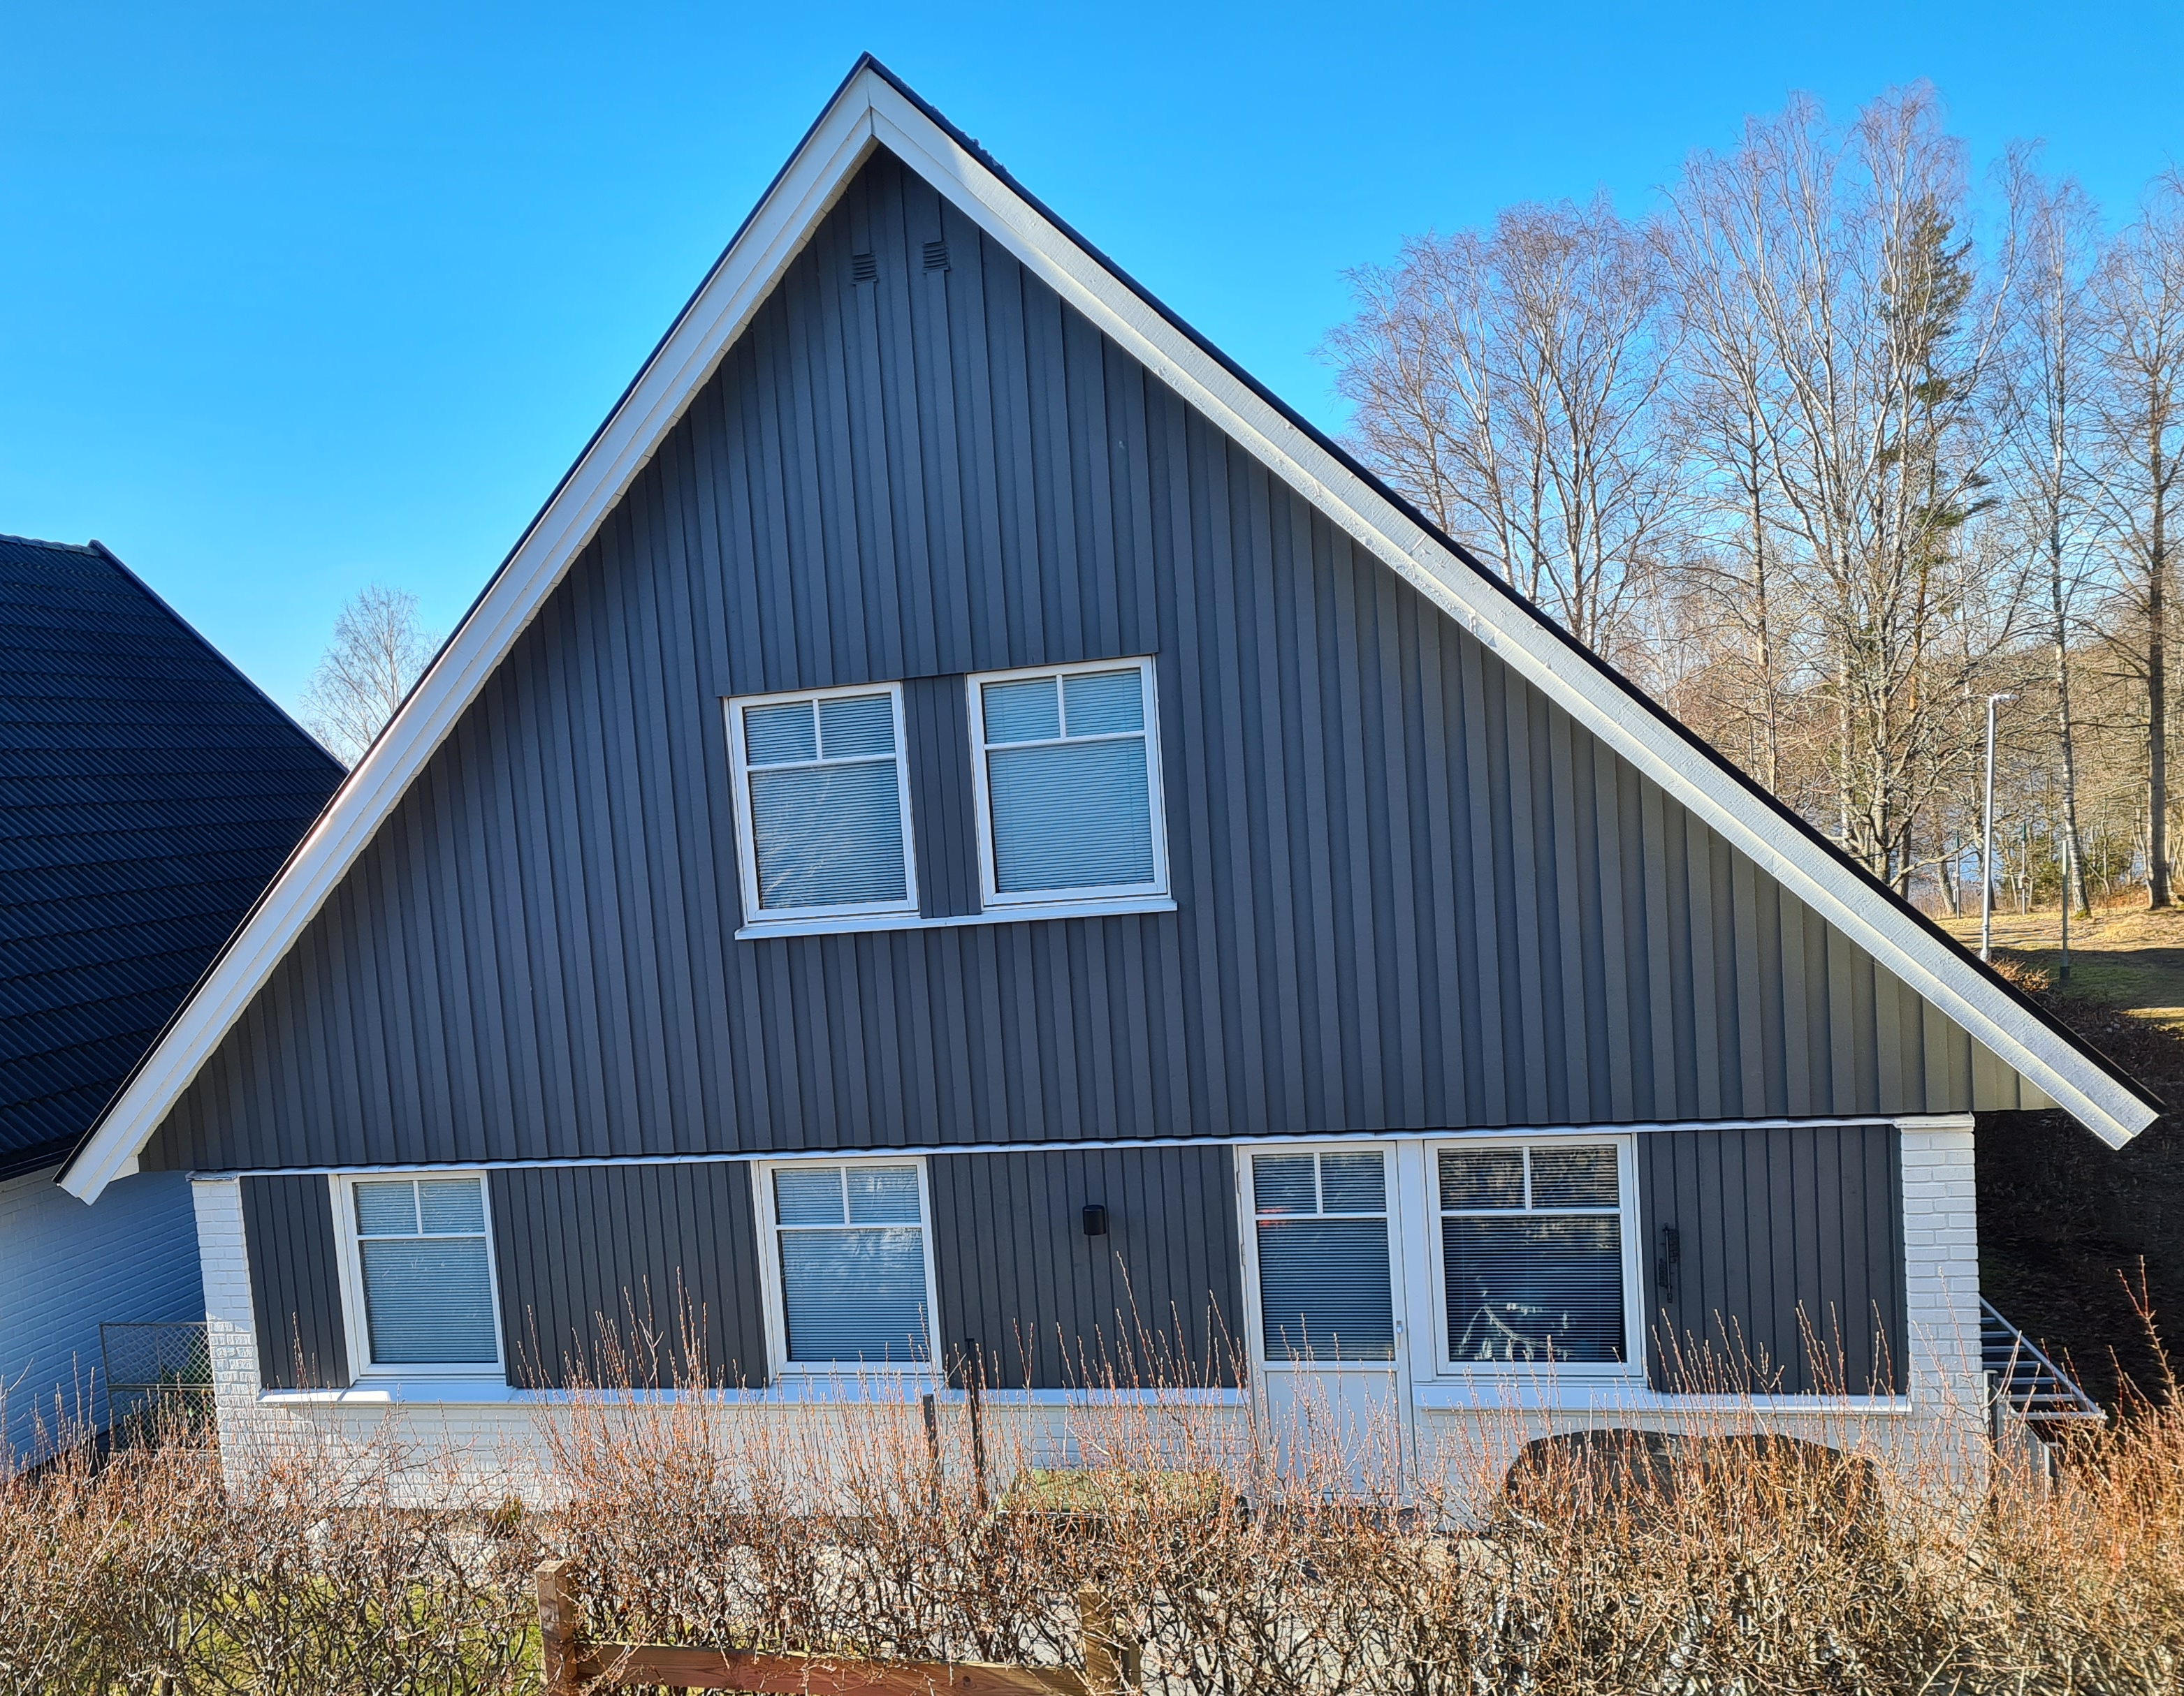
Framtidens huS

Slide 7
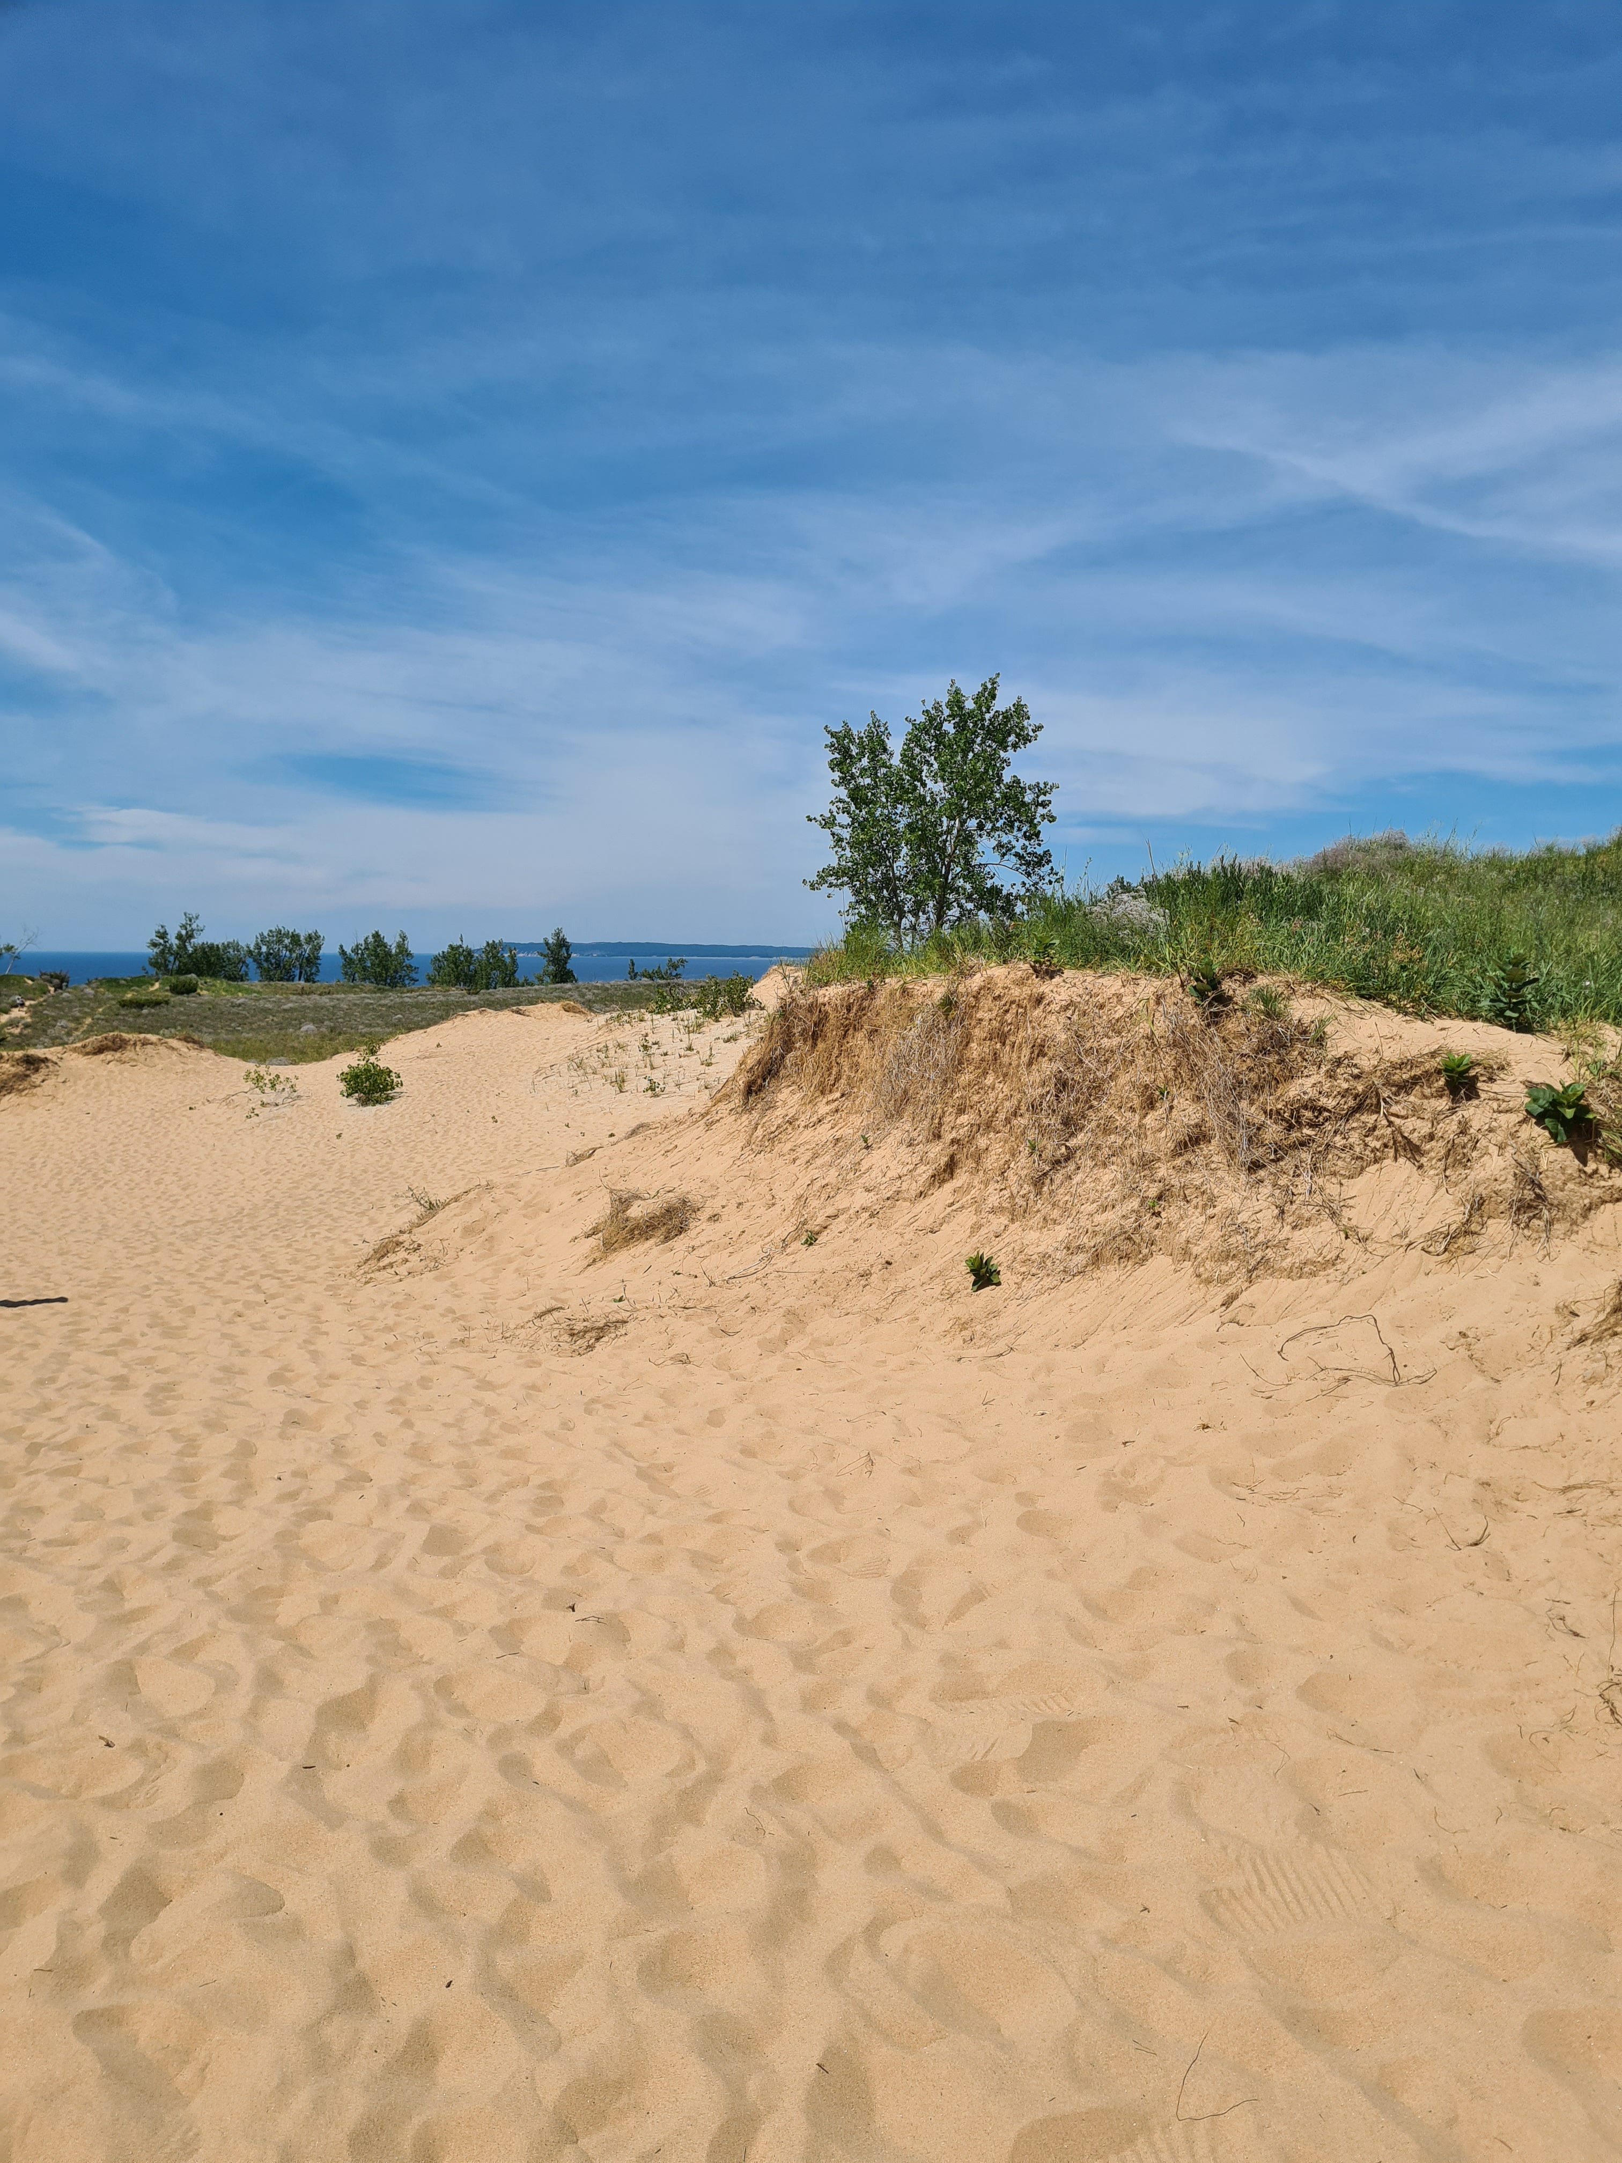
Sanden kommer att ta slut!

Slide 8
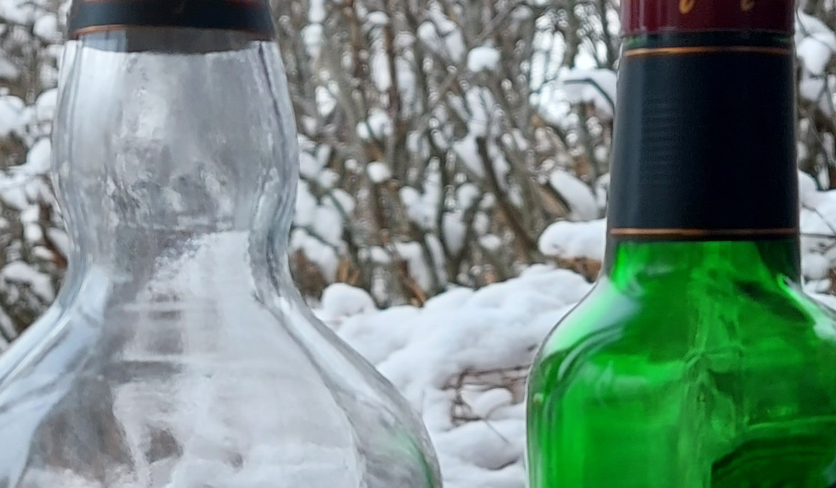
Lägre kvalitet på sanden ger grönt glas

Slide 9
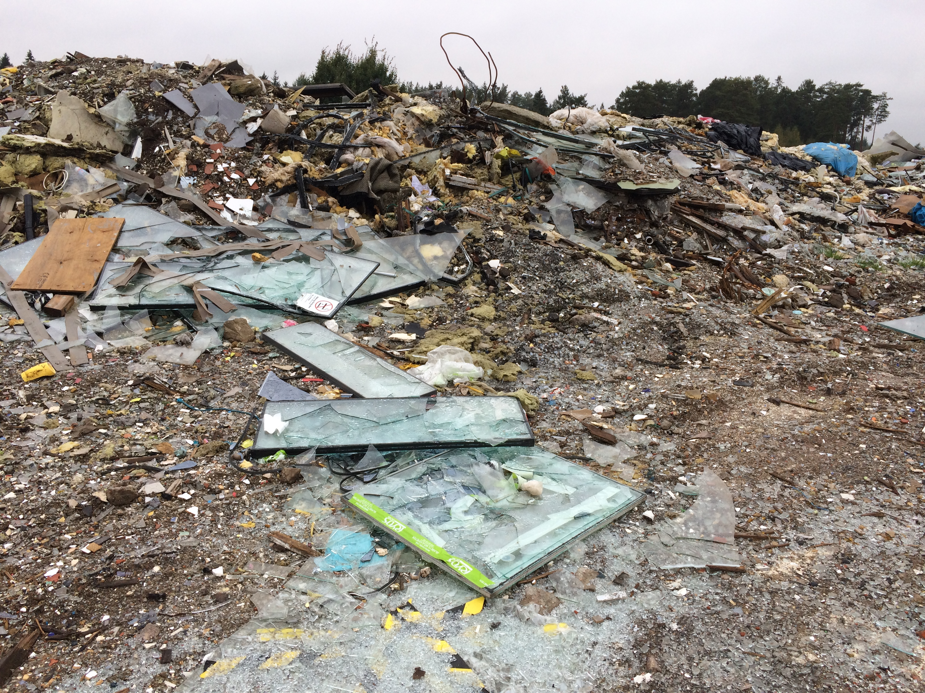
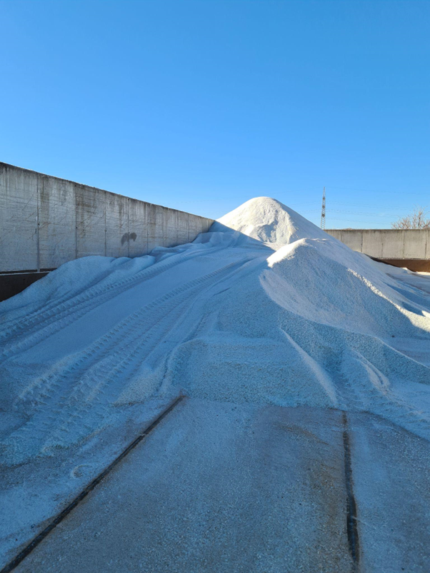
Tillsammans skapar vi En Cirkulär lösning!
Idag deponi
I morgon råvara till nytt planglas

Slide 10
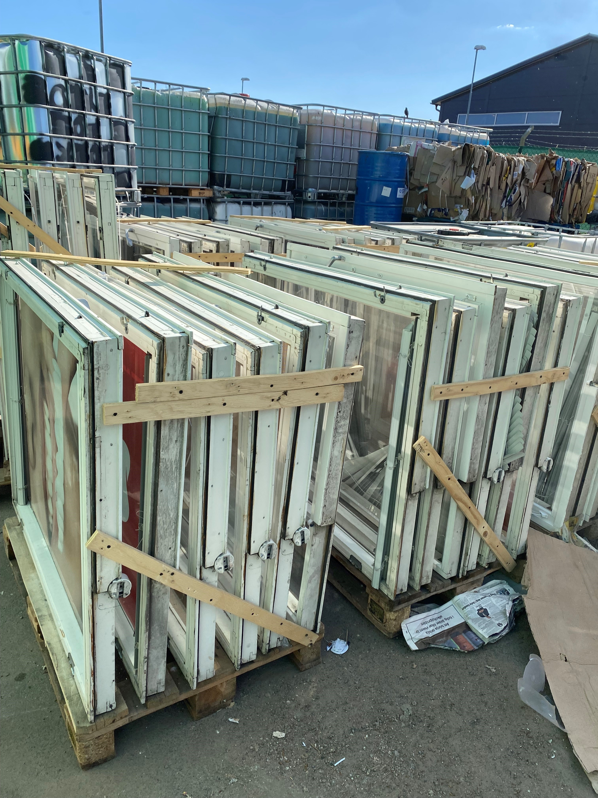
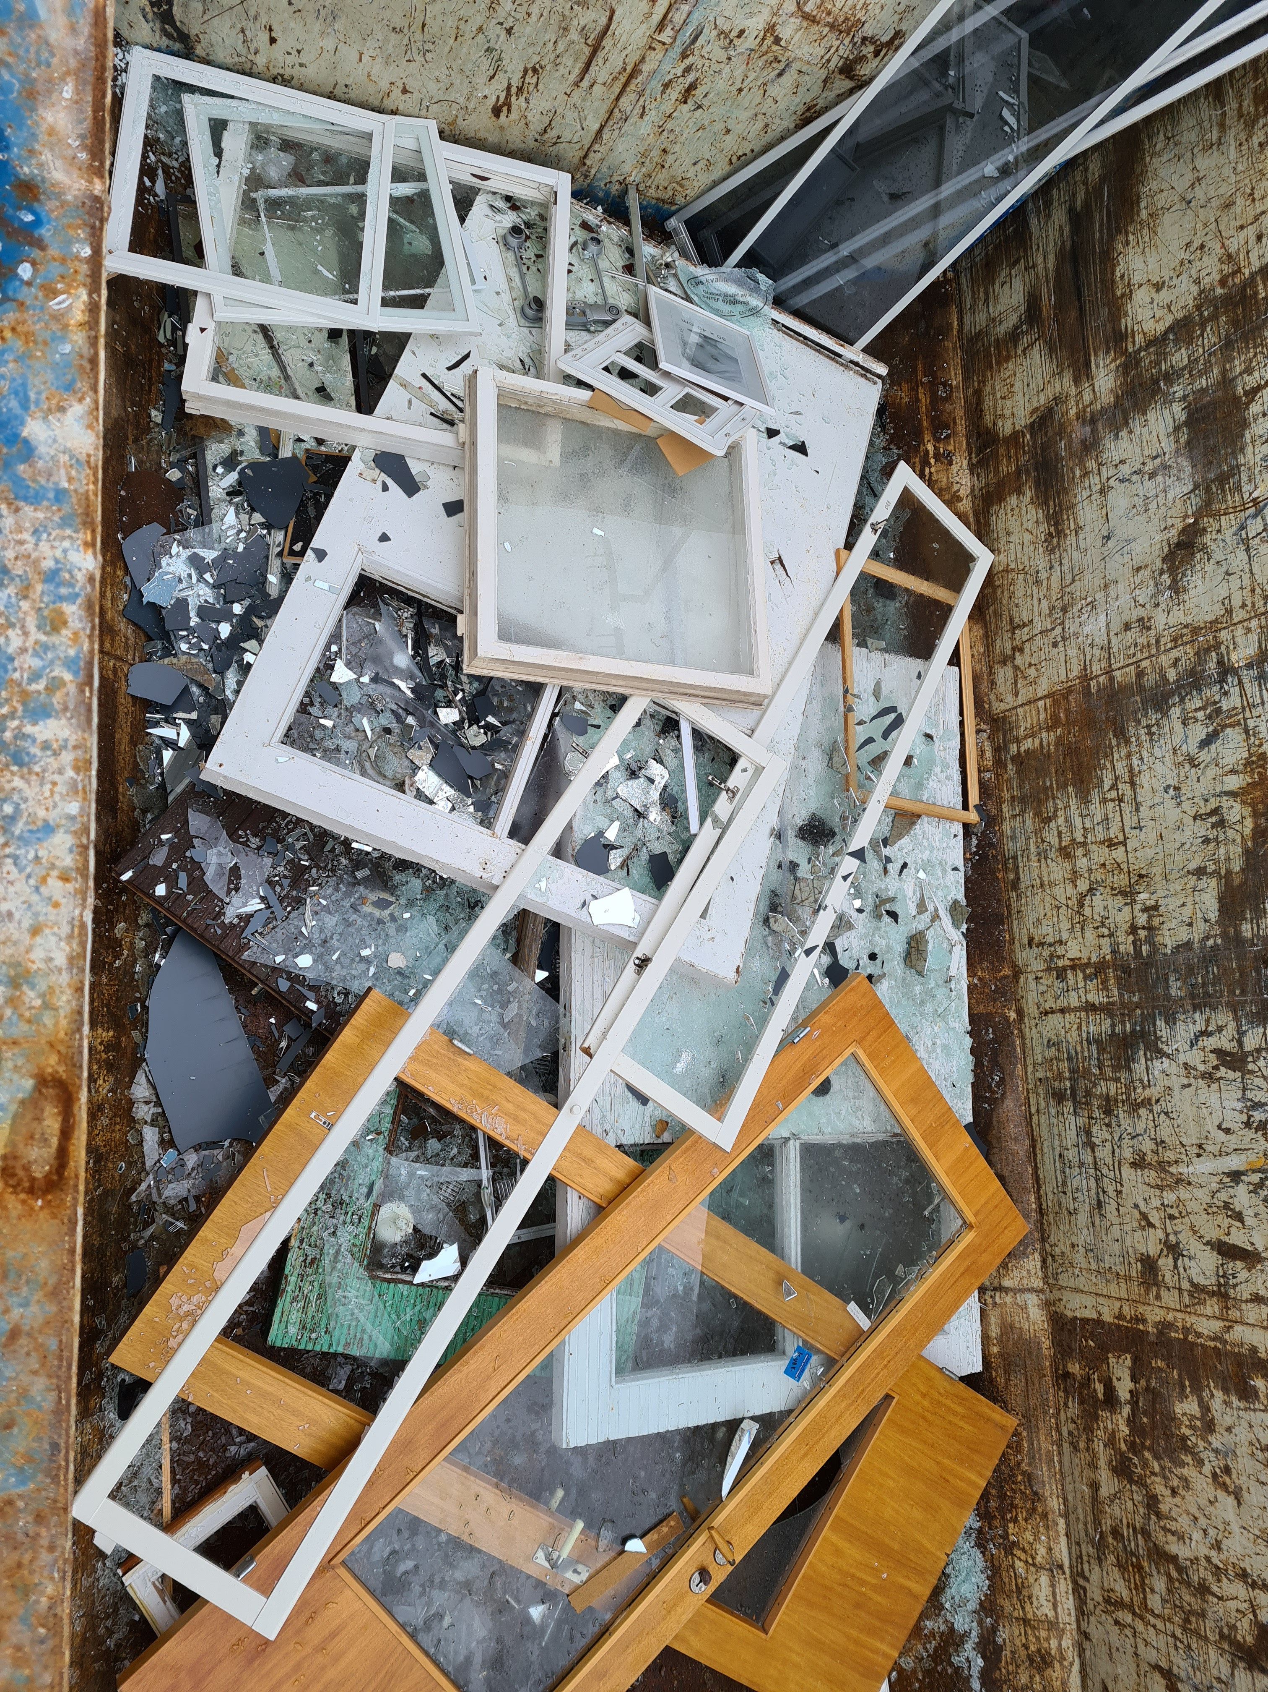
Glas kan återvinnas hur många gånger som helst
Mycket glas hamnar på deponi idag
Rena flöden
En ren råvara
Med noggrann kvalitetssäkring går det att återvinna glaset till nytt fönsterglas och därmed få ett cirkulärt kretslopp

Slide 11
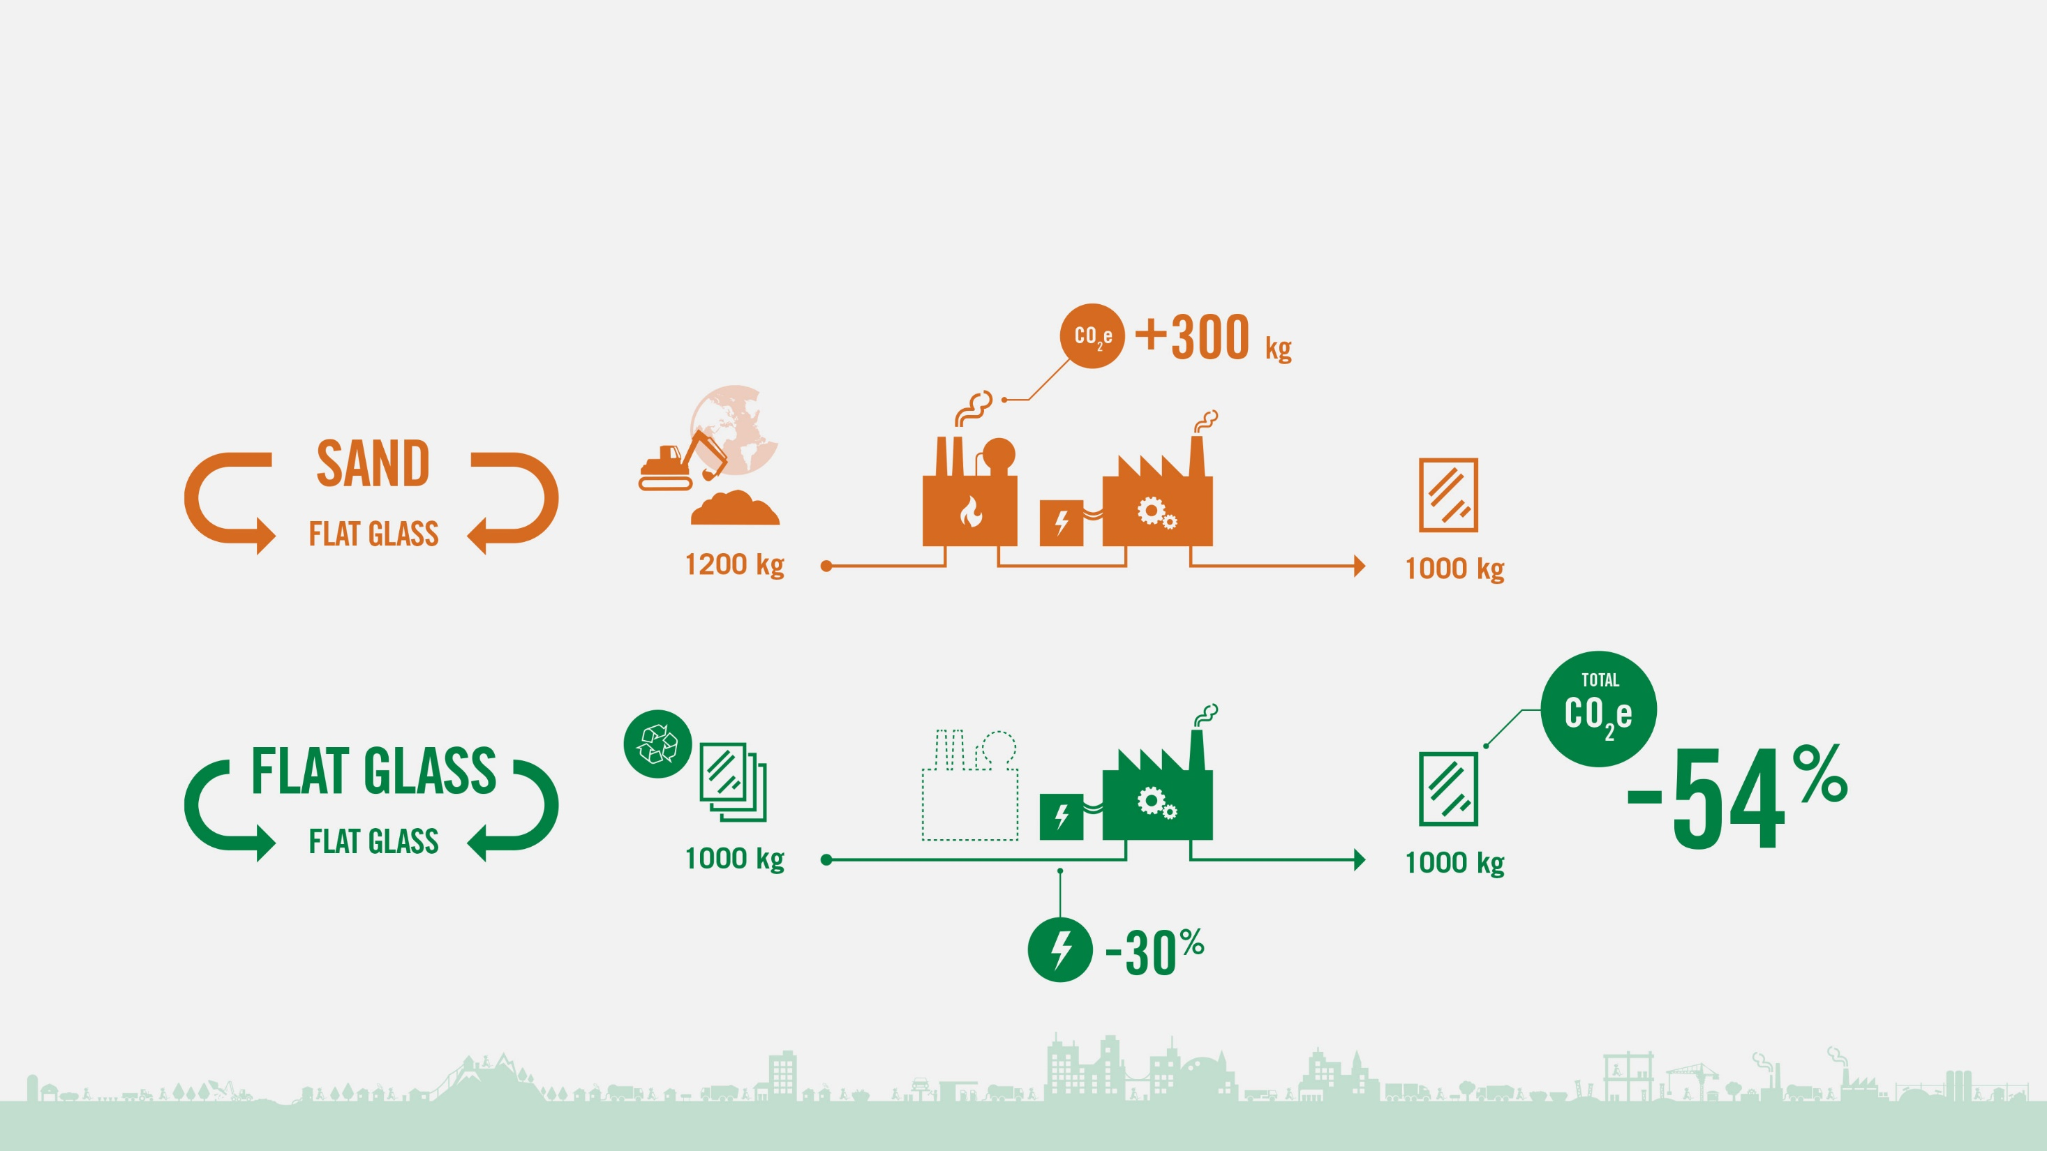
MINSKNING AV UTSLÄPPEN

Slide 12
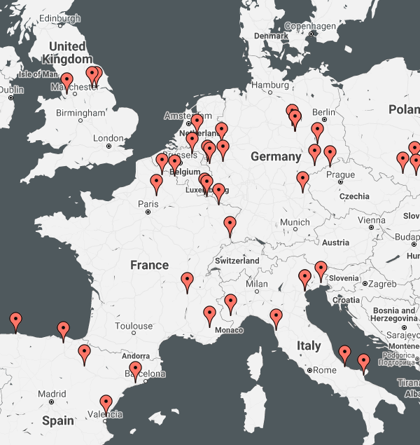
Ingen planglasproduktion i Sverige
Omsättning: 4 926 MSEK
Anställda: 1579
Anläggningar: 56

Slide 13
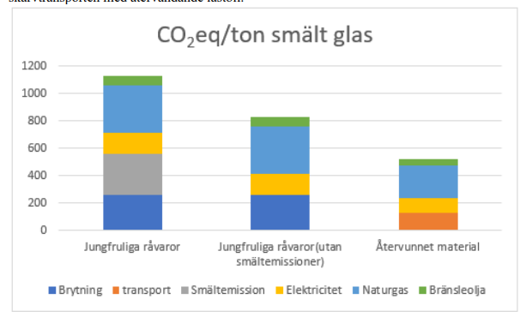
Miljövinster med återvinning av glas
Exempel byte av fönster Norrköping:
387 fönster dvs 4 ton glas motsvarar
3 flygresor Stockholm-Thailand
eller köra 1/3 varv runt jorden med bensinbil.
Rapport Ökad cirkulär användning av planglas, RISE

Slide 14

Saint-Gobain behöver glaset
Planglas innehåller ca 30% återvunnet glas men endast 1-2% är glas som varit ute på marknaden
Saint-Gobain har testat att smälta 100% återvunnet glas
Saint-Gobain lanserar en produkt med 70% återvunnet glas

Slide 15
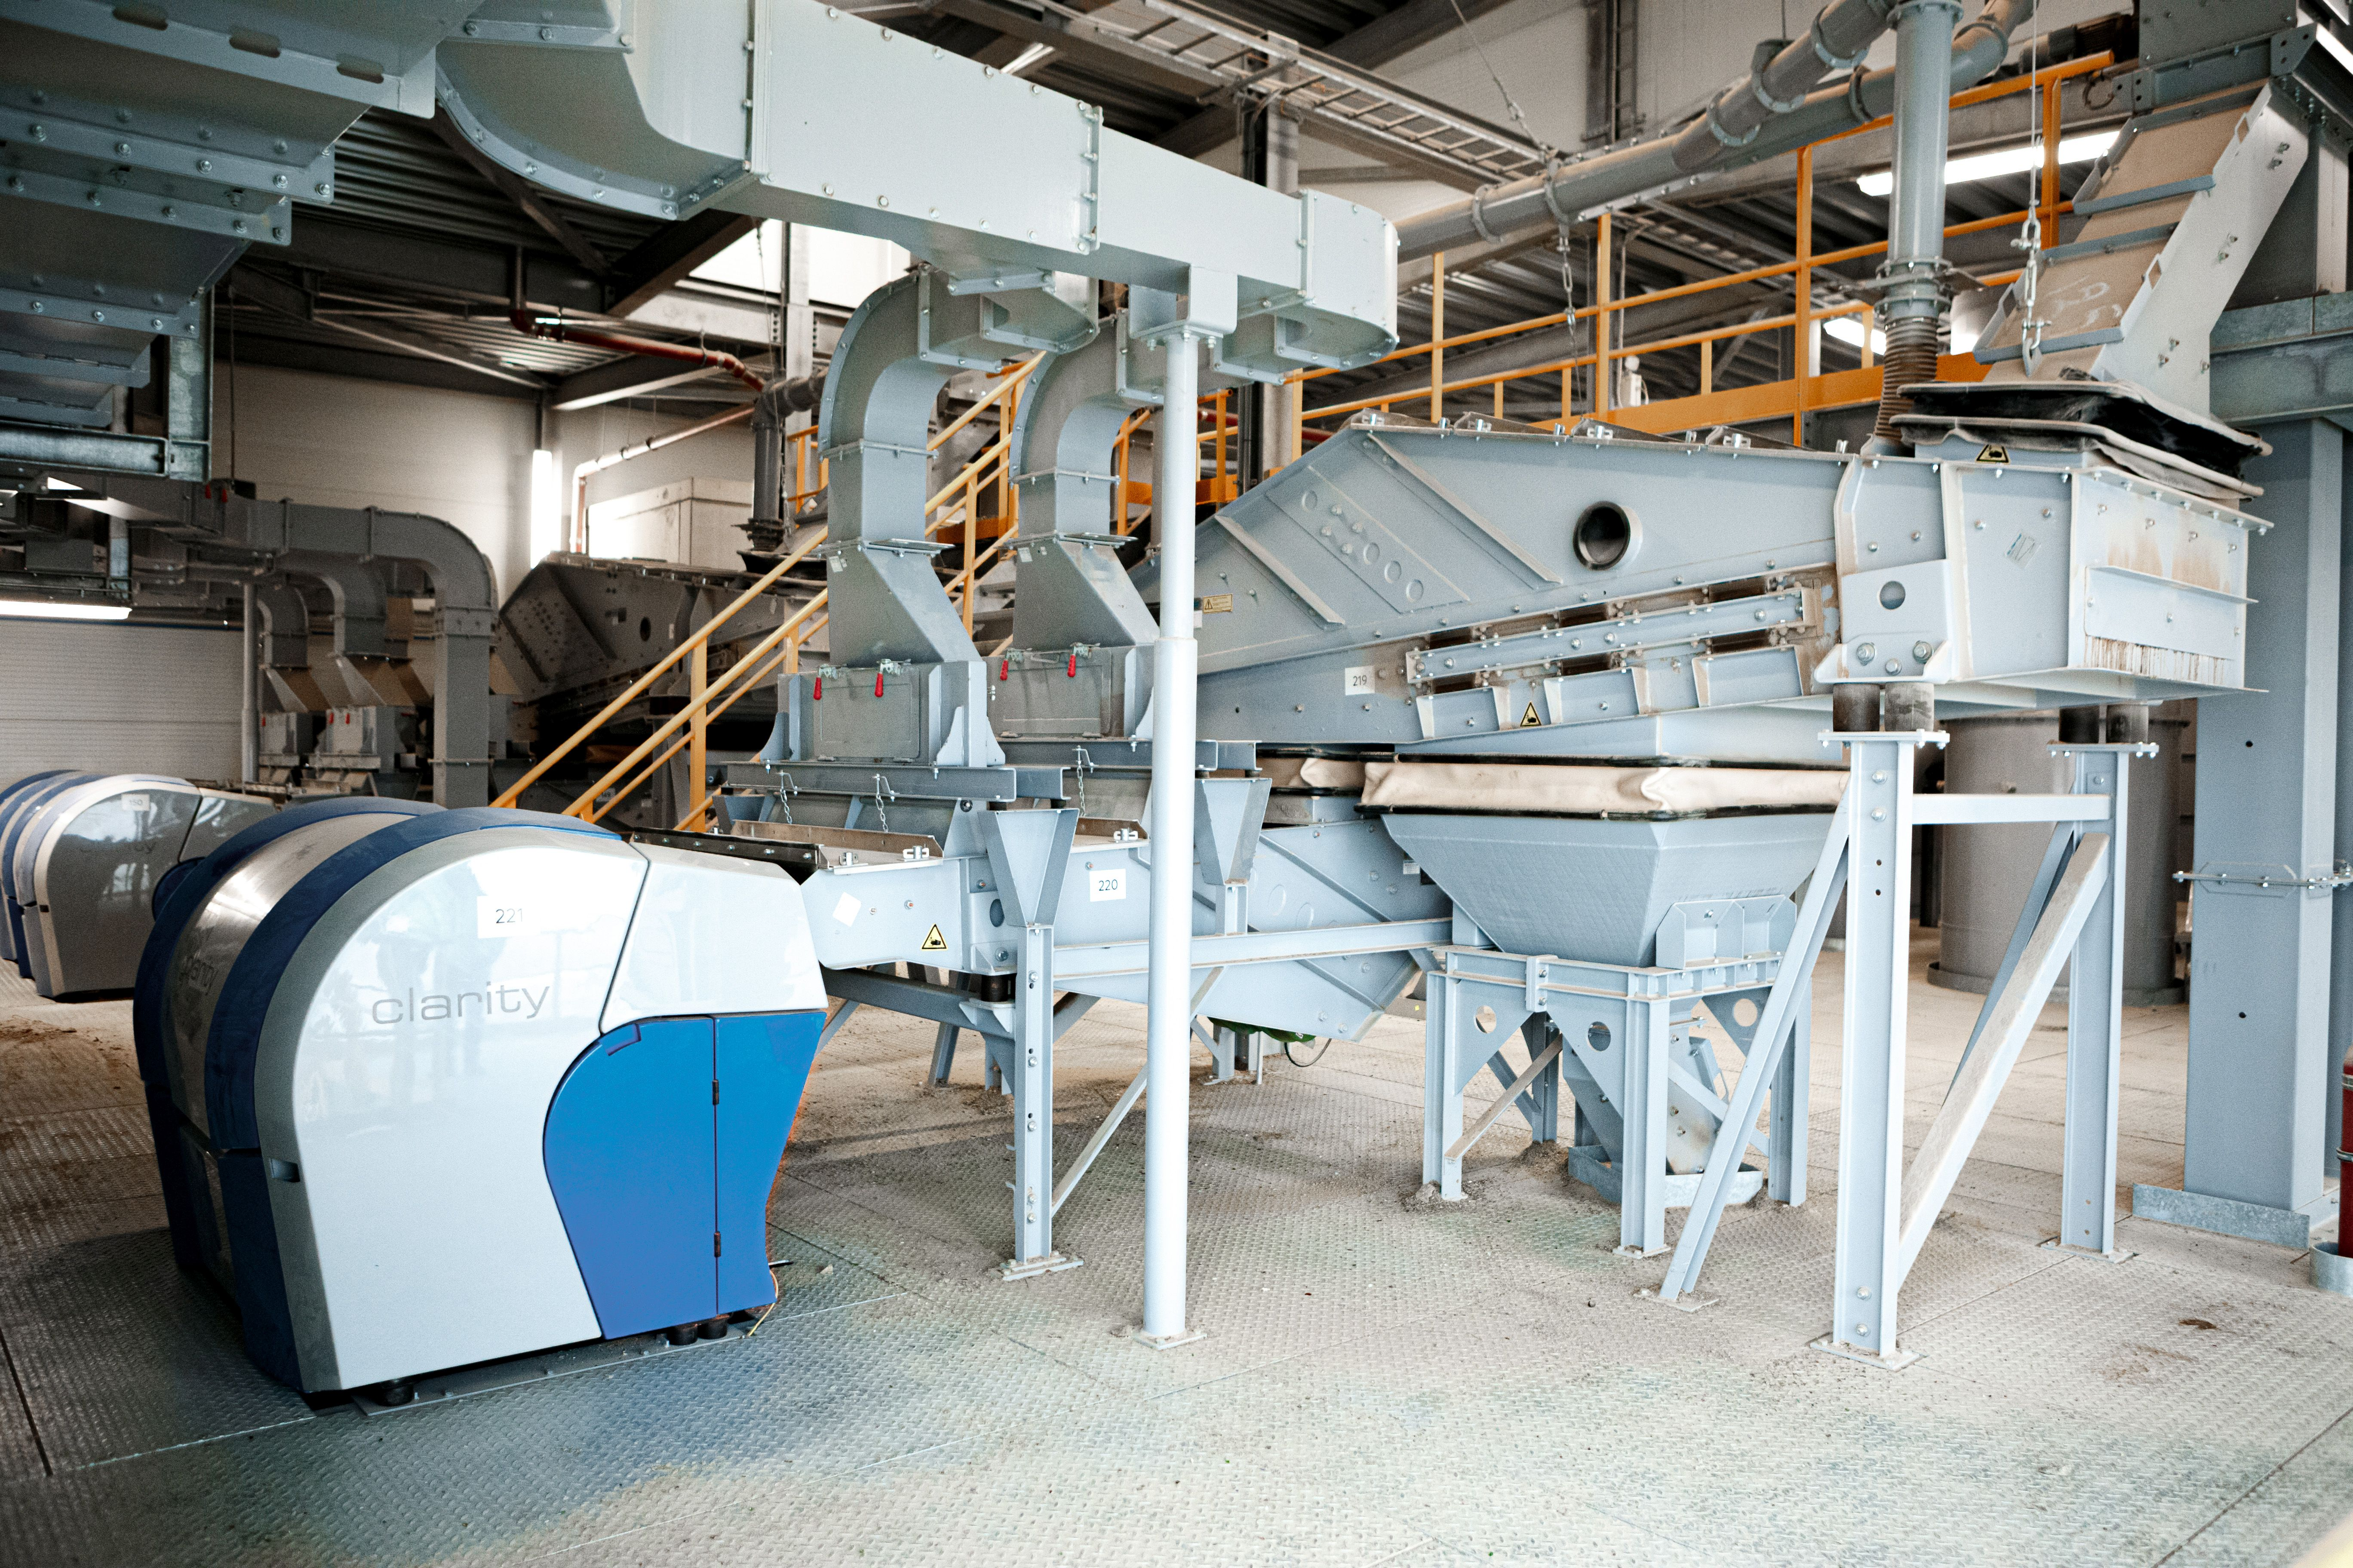
EN CIRKULÄR LÖSNING
Fönster samlas in hela från demontering eller renovering
Glaset separeras från andra material
Glaset krossas
Glaset går genom en sorteringsanläggning
Transporteras utomlands som råvara

Slide 16
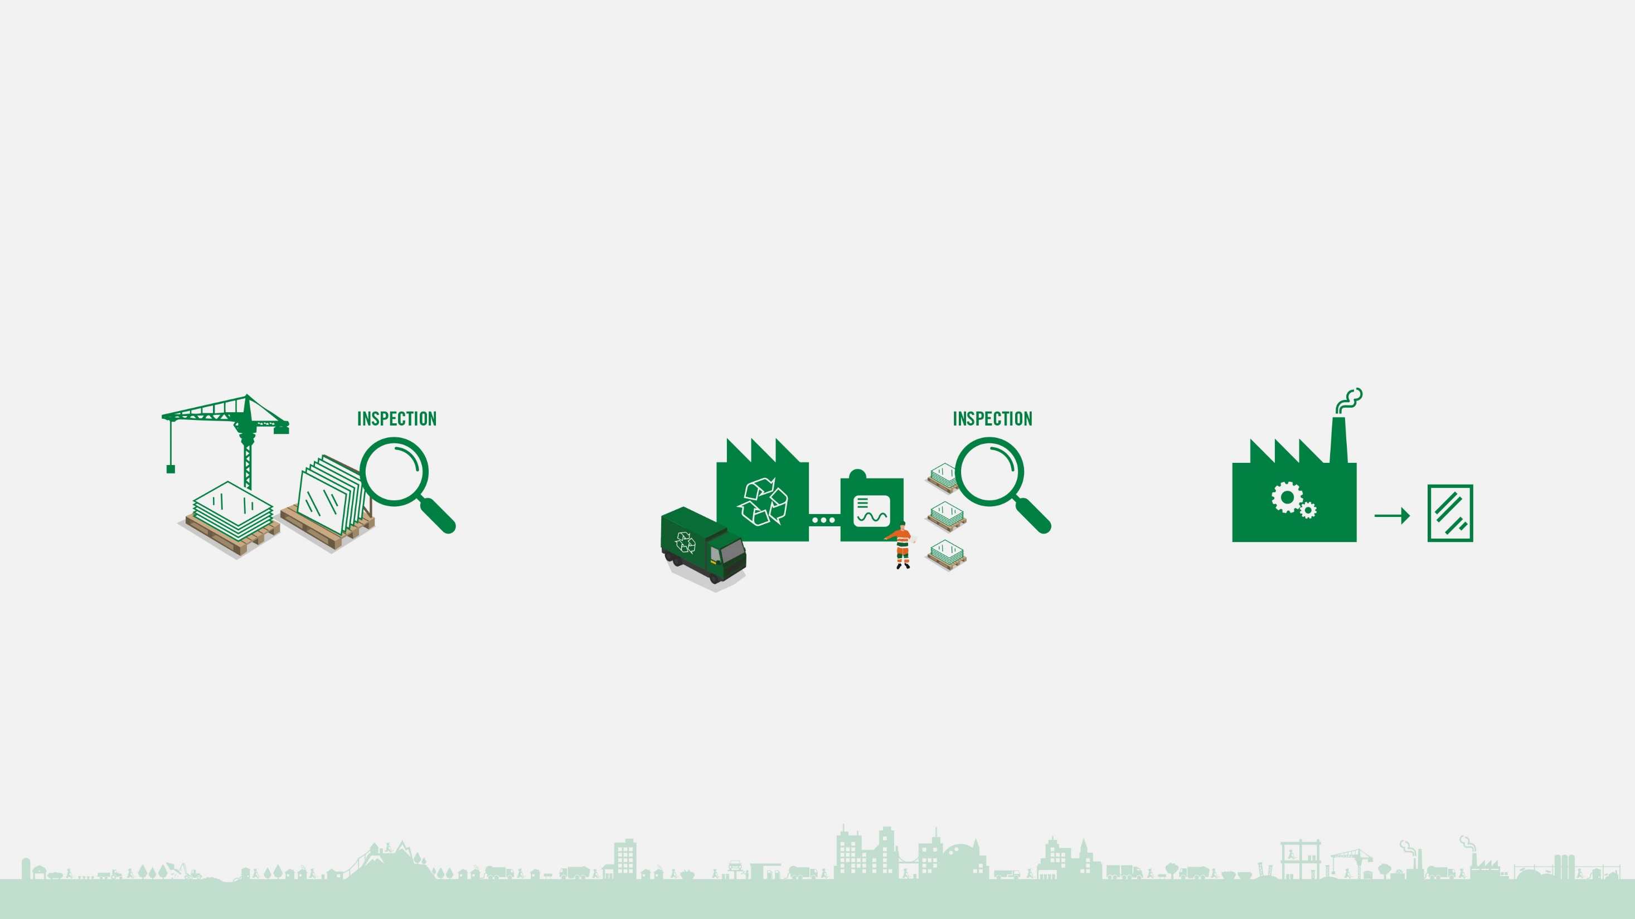
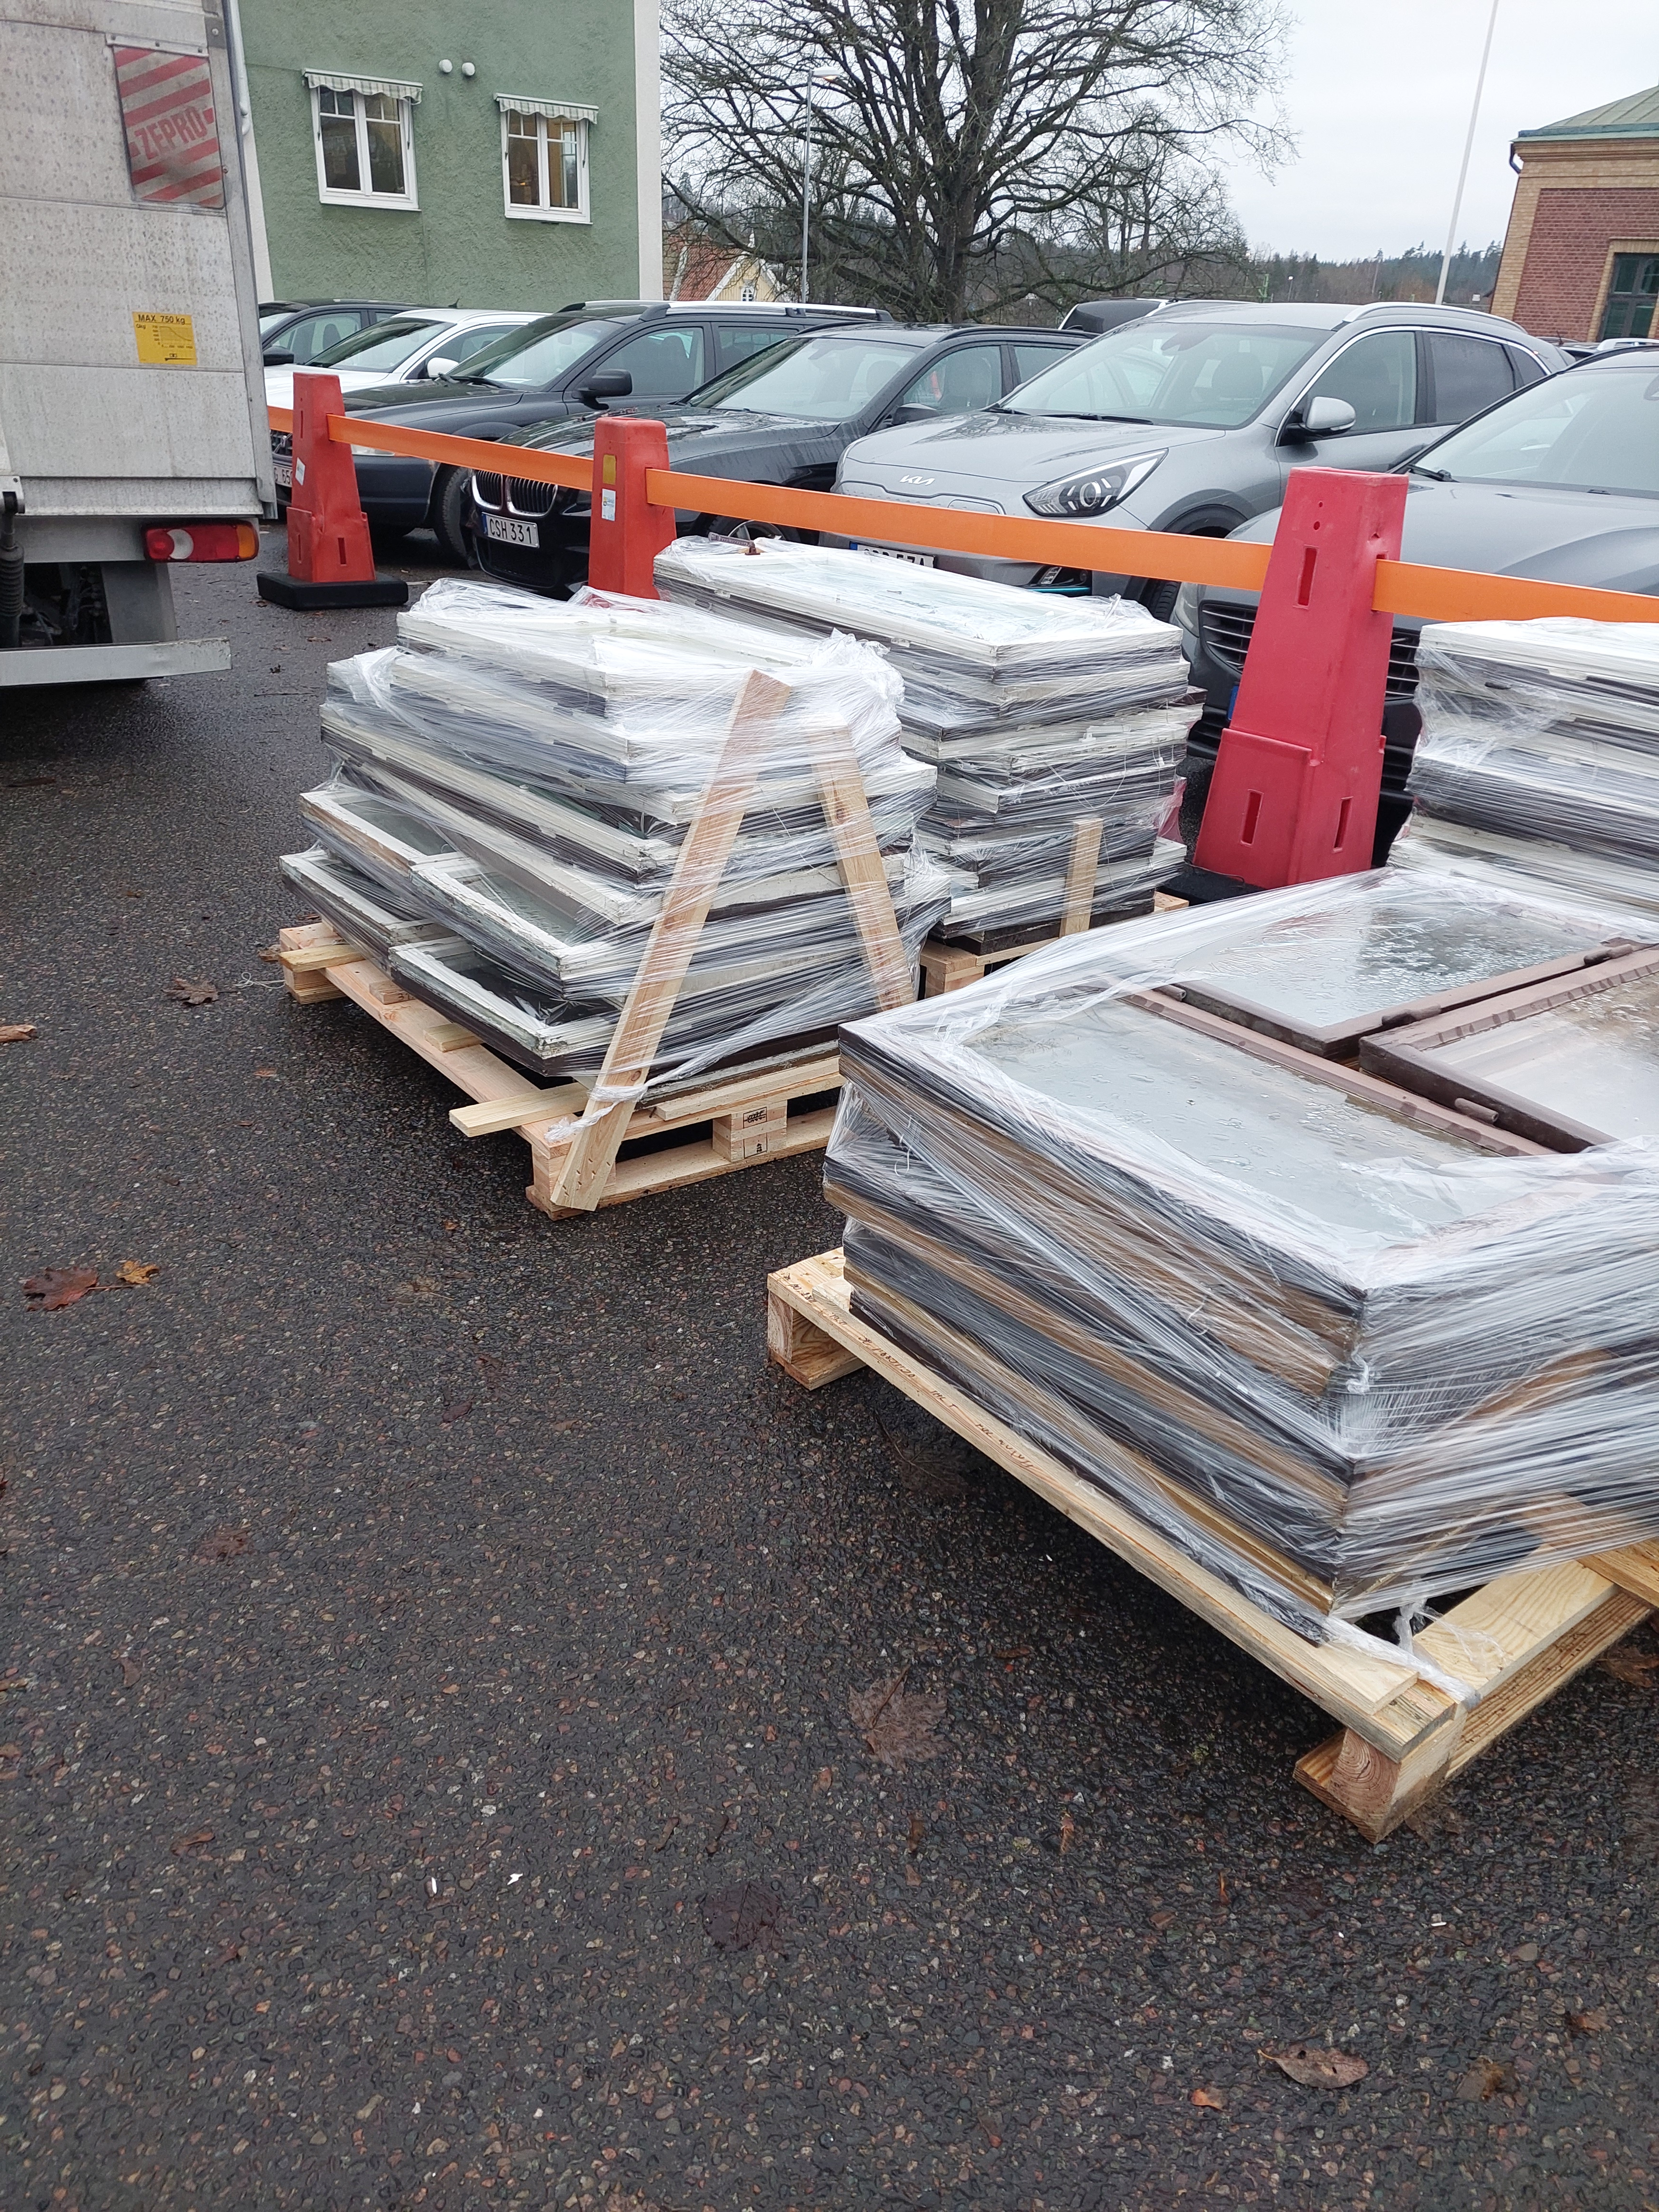
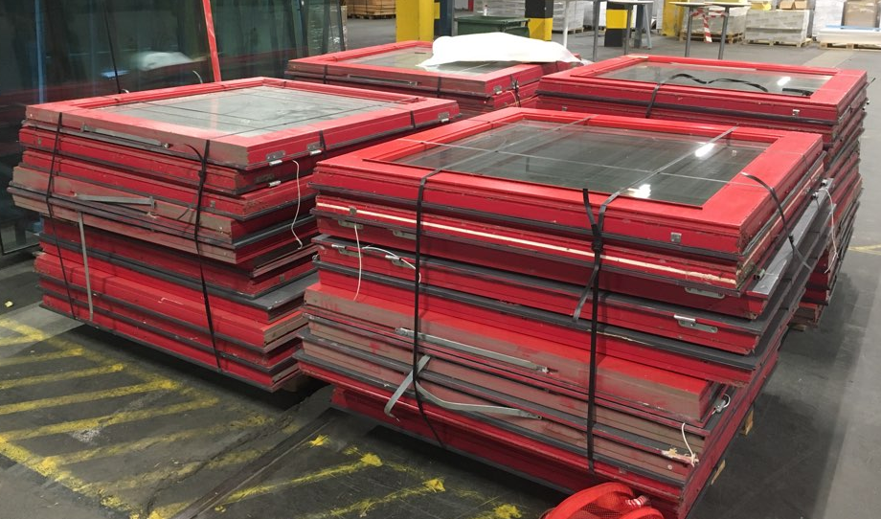
Insamling
Genomförda större projekt
Snäckan, Stockholm
Kv Hugin, Uppsala
Kommunhuset, Sävsjö

Slide 17
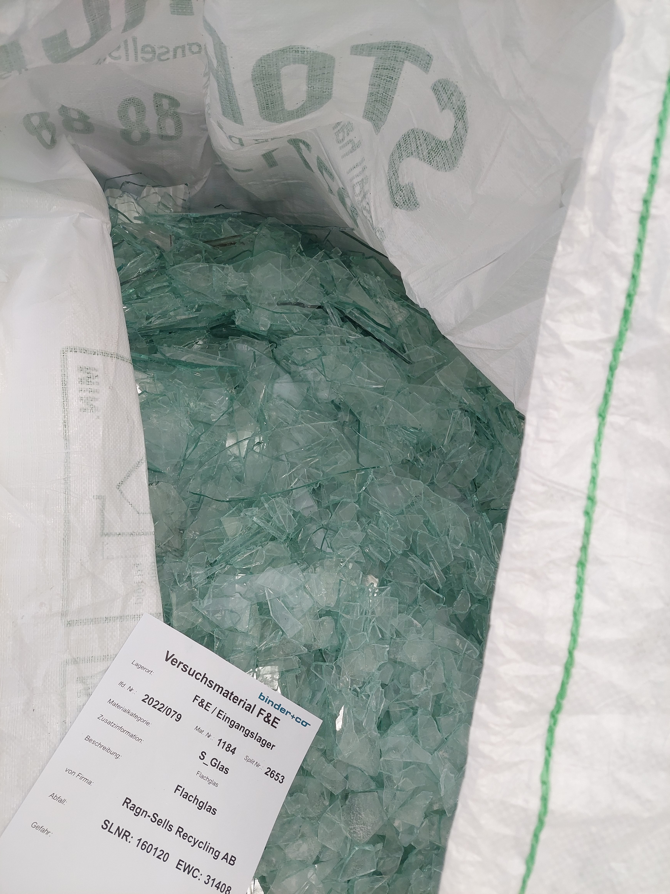
Läget just nu
Förbehandlingsanläggning på plats i Länna i Stockholm
Vidareutveckla anläggningen
Förbehandlingsanläggning 2.0 ska installeras i Partille
Får glas av mycket hög kvalitet!
Testprov skickat till Tyskland
Kvalitetssäkringsanläggning i Partille levereras i augusti.
BEHANDLING

